Slide 1
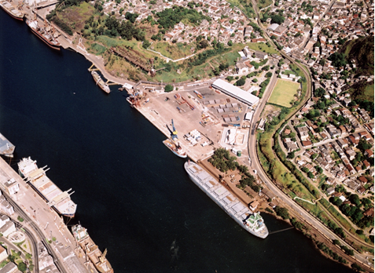
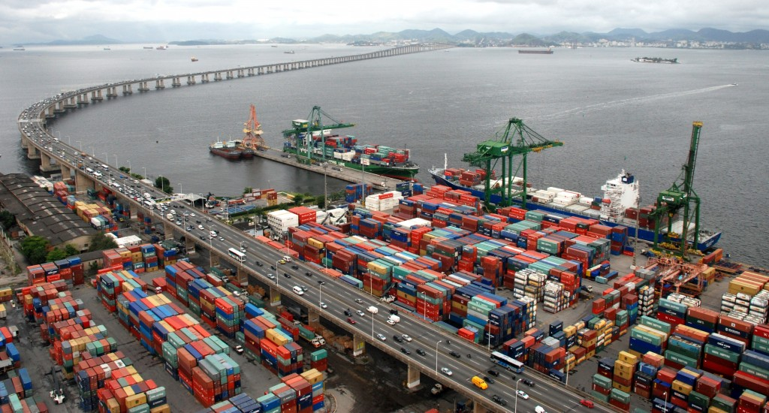

II FÓRUM CATARINENSE DO SETOR PORTUÁRIO
O Papel da ANTAQ e Fiscalização dos Portos Catarinenses
Mário Povia - Diretor-Geral da ANTAQ
Florianópolis, 22 de julho de 2019

Slide 2



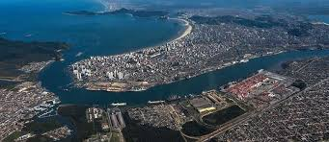
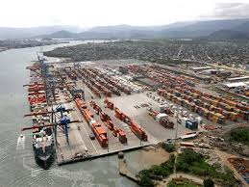
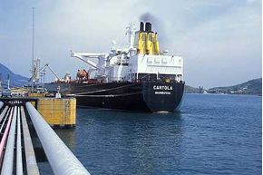

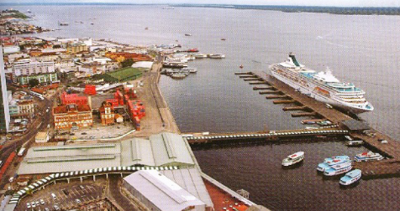
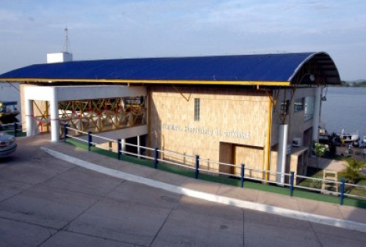
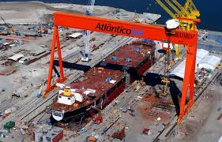
Regimes de Exploração do Setor Portuário Nacional
(Art. 1º da Lei nº 12.815, de 2013)
Porto Público
Terminais Arrendamentos
República
Instalações Portuárias Privadas
Terminal de Uso Privado - TUP
Estação de Transbordo de Cargas - ETC
Terminal de Turismo - IPTur
IP-4
Outras Instalações

Slide 3
LINHA DO TEMPO
LEGISLAÇÃO DO SETOR PORTUÁRIO
Lei 10.233
2001
Lei 11.518
Decreto 9.048
Criação da SEP
Destaque para o setor
Lei 13.341
GT Portaria 435
Criação da ANTAQ
Permitindo a regulação do setor
2007
2016
2017
Lei 8.630
Lei 12.815
1993
Decreto 8.033
Permitiu a exploração do serviço pela iniciativa privada
2013
Segurança Jurídica
Atração de investimentos
Desburocratização
Permitiu a movimentação de carga de terceiros pelos terminais privados
Prorrogações antecipadas

Slide 4
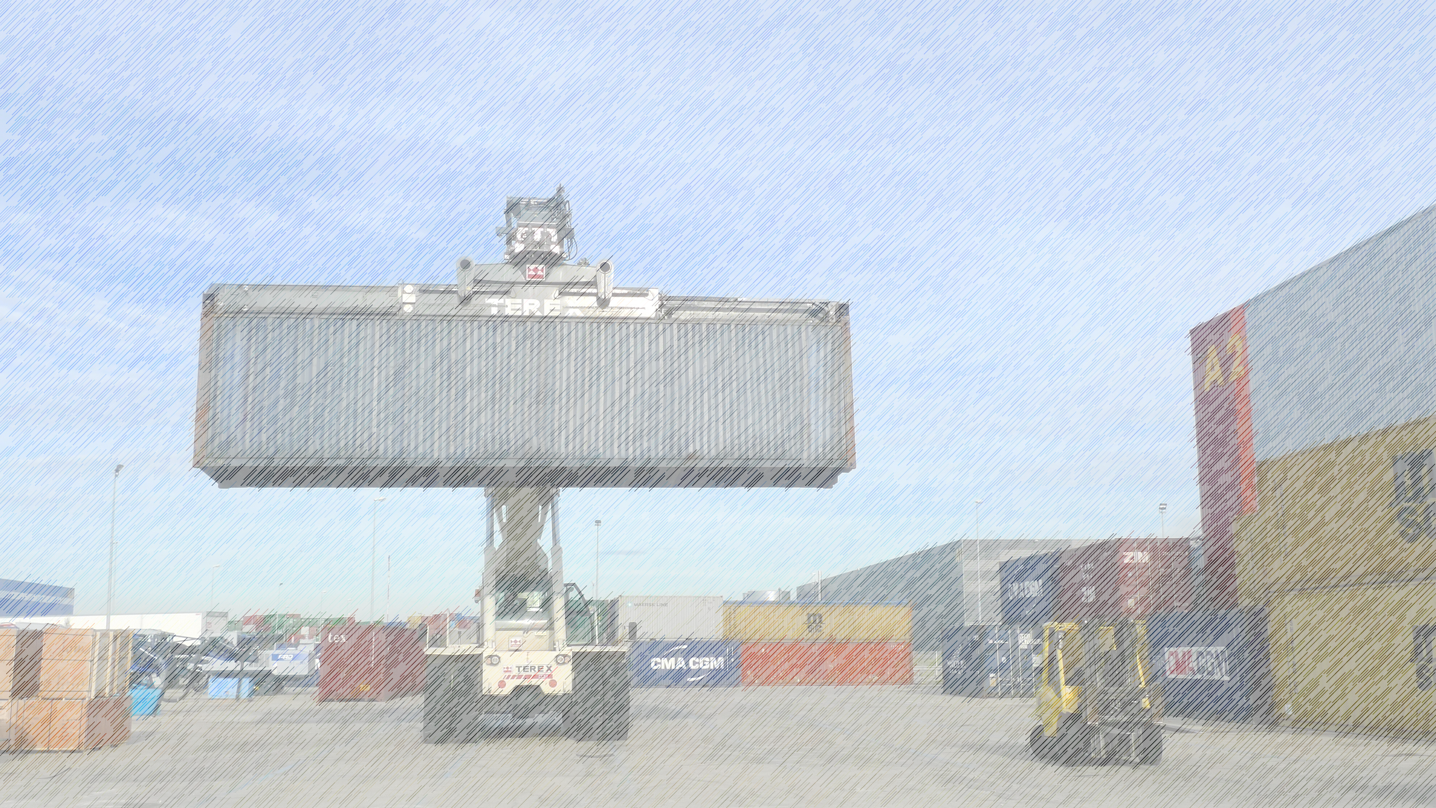


Movimentação em 2018
1.119.770.077
toneladas em 2018
2,9%
(2017-2018)
Total de Cargas Movimentadas em Portos Brasileiros no ano de 2018

Slide 5
Perfil de Carga
64%
21%
10%
5%
Granel Sólido
Granel Líquido
Contêineres
Carga Geral Solta
714,5
235,2
112,9
57,1
milhões de t
milhões de t
milhões de t
milhões de t
var
2017-2018
2,7%
1,9%
5,0%
6,9%

Slide 6
Evolução: Porto Público e Porto Privado
Em milhões de toneladas
+3,1%
Porto Privado
66,5%
+2,7%
Porto Público
33,5%

Slide 7
COMO ESTÃO OS PORTOS BRASILEIROS ?
Porto de Santos registra recorde de movimentação no mês de fevereiro e no bimestre (publicado em 27/03/2019 no Portal G1)
TECON Salvador bate recorde histórico na movimentação de contêineres em 2018 (publicado em 21/01/2019 no Correio 24 horas)
Porto do Pecém registra novo recorde de movimentação no ano de 2018 (publicado em 21/01/2019 no Portal Exame)
Porto de Imbituba bate recorde histórico de movimentação anual (publicado em 23/01/2019 no Portal Nosso Povo)
Porto de Rio Grande fecha 2018 com movimentação recorde (publicado em 29/01/2019 na Revista Globo Rural)
Porto do Itaqui lidera crescimento em 2018 entre os principais portos públicos do Brasil (publicado em 15/02/2019 no Jornal Pequeno)
Santos Brasil bate mais um recorde no TECON Vila do Conde (publicado em 07/01/2019 em Portos e Navios)
RECORDE: Porto de Paranaguá movimenta mais de 53 milhões de toneladas em 2018 (publicado em 07/01/2019 no Informe Paraná Competitivo)
Exportações crescem 33% em 2018 no Porto de Suape (publicado em 14/02/2019 em Brazil Modal)

Slide 8
ABERTURA COMERCIAL
NOVA RELAÇÃO ENTRE PODER PÚBLICO E INICIATIVA PRIVADA
EFICIÊNCIA
POR MEIO DA DESBUROCRATIZAÇÃO
PERSPECTIVAS NO NOVO GOVERNO
PREVISIBILIDADE DE AÇÕES (SISTEMATIZAÇÃO DE GOVERNANÇA E TRANSPARÊNCIA
DIMINUIÇÃO SISTEMÁTICA DE SUBSÍDIOS
REDUÇÃO DO CUSTO BRASIL - PAÍS MAIS COMPETITIVO

Slide 9
PRIVATIZAÇÃO DE PORTOS NÃO ESTRATÉGICOS
CONCESSÃO DE PORTOS ESTRATÉGICOS
EQUILÍBRIO DE CONTAS DAS AUTORIDADES PORTUÁRIAS
DESAFIOS
ESTRUTURAIS
MELHORIA NO AMBIENTE DE NEGÓCIOS
POLÍTICAS PÚBLICAS DE INCENTIVO AO COMÉRCIO EXTERIOR E À UTILIZAÇÃO DO MODAL AQUAVIÁRIO
MANUTENÇÃO DAS LINHAS DE CRÉDITO

Slide 10
FORTALECIMENTO DA AUTORIDADE PORTUÁRIA
GESTÃO PORTUÁRIA PROFISSIONAL
CAP DIFERENCIADO COM FOCO NO PLANEJAMENTO LOCAL
DESAFIOS
SETORIAIS
REVISÃO DA CONCEPÇÃO NO MODELO DE EXPLORAÇÃO DE PORTOS PÚBLICOS
NOVO MODELO DE CONTRATAÇÃO DE DRAGAGEM OU GESTÃO DE CANAL DE ACESSO
LICENCIAMENTOS CONJUNTOS
(LICENÇAS, ALVARÁS E AUTORIZAÇÕES)

Slide 11
RACIONALIZAÇÃO DE ACESSOS (VTMIS E AGENDAMENTOS)
REDUÇÃO DA BUROCRACIA
INCORPORAÇÃO DE TI (PSP, CARGA INGELIGRENTE, RFID)
TENDÊNCIAS DO SETOR AQUAVIÁRIO
PARCERIAS PÚBLICO PRIVADAS (PPP)
MAIOR FOCO NO PLANEJAMENTO
(EXPANSÃO DE ÁREAS)
CRIAÇÃO DE ZPE´s PARA OS PORTOS ESTRATÉGICOS

Slide 12
O que esperar da ANTAQ ?
Defesa incondicional da Segurança Jurídica e Estabilidade Regulatória
Boas práticas de governança e transparência
Apoio no desenvolvimento da Navegação Interior
Fortalecimento e incentivo à Navegação de Cabotagem
Previsibilidade dos custos associados às operações portuárias
Manutenção da boa interlocução junto ao setor regulado
Aproximação junto aos Usuários (FIESP, CNI, ANUT, AEB, CECAFÉ, AEXA)
Redução da Burocracia (outorga eletrônica e processos digitalizados)
Referência na produção de dados estatísticos do setor aquaviário
Viabilização de investimentos em infraestrutura
Fiscalização presente e estrategicamente distribuída
Apoio ao modelo de concessão de dragagem por resultados
Participação efetiva no modelo de concessão de hidrovias
Defesa da indústria naval brasileira
Alinhamento com as políticas públicas setoriais

Slide 13

Obrigado!!!
Mário Povia
Diretor-Geral da ANTAQ
mario.povia@antaq.gov.br
www.antaq.gov.br

